Slide 1
Notes:
1

Slide 2
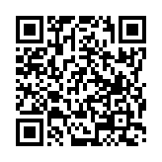
Present Simple
https://onlinetestpad.com/ru/test/10222-present-simple
Notes:
2

Slide 3
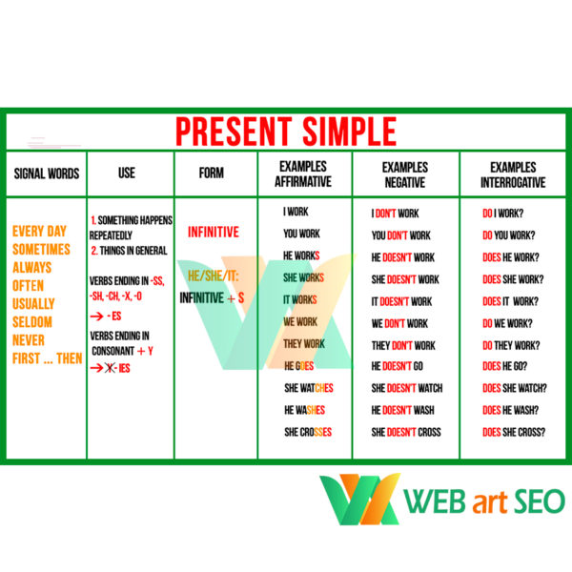
https://grammarway.com/ru/present-simple
Notes:
3

Slide 4
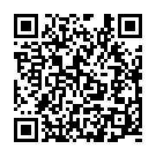
https://onlinetestpad.com/ru/test/939-present-continuous-variant-1
Notes:
4

Slide 5
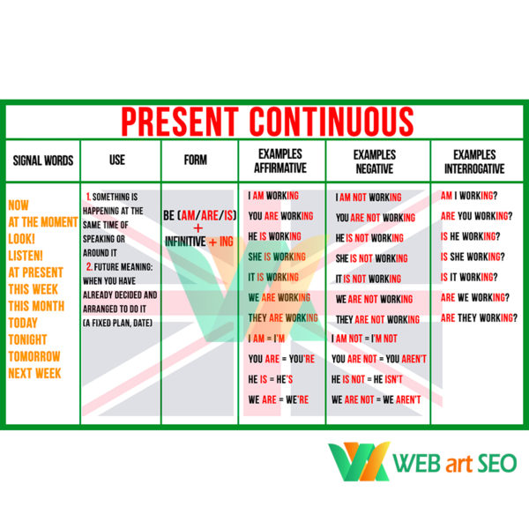
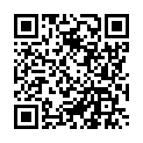
https://englex.ru/present-continuous-tense/
Notes:
5

Slide 6
Notes:
6

Slide 7
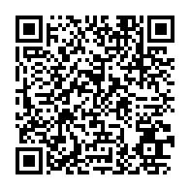
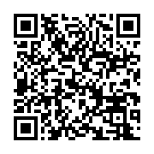
Теперішній простий & тривалий | Present Simple & Present Continuous
https://www.youtube.com/watch?v=CRopgtmGrDc&list=PL_zDp5rG6HqsO5Uo5Pq8HOwLIr_BIaRZc&index=10
https://lim-english.com/tests/test-na-present-simple-i-present-continuous/
Notes:
7

Slide 8
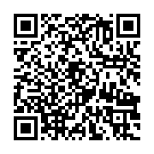
https://lizasenglish.ru/grammatika/onlajn-test-present-perfect.html
Notes:
8

Slide 9
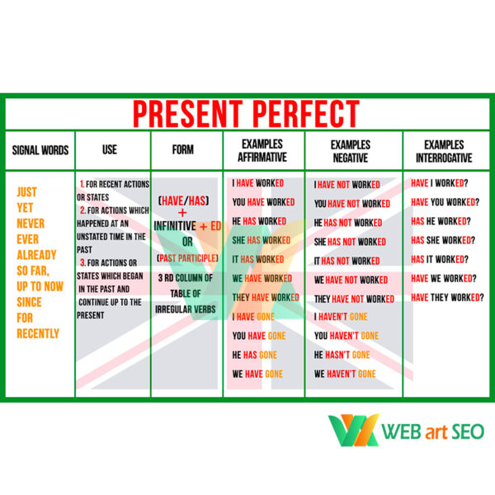
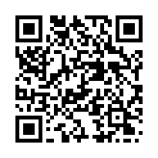
https://speakasap.com/ru/en-ru/grammar/present-perfect/
Notes:
9

Slide 10
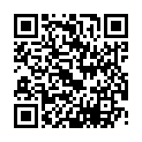
https://www.examenglish.com/grammar/B1_presperf_continuous.htm
Notes:
10

Slide 11
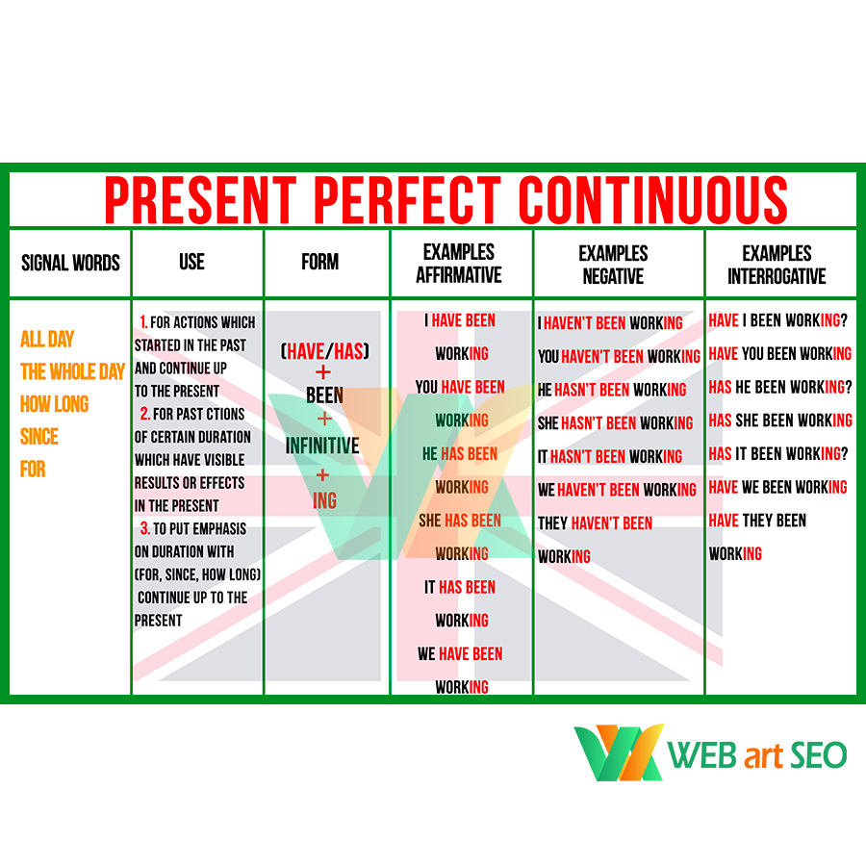
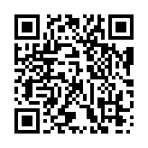
https://englex.ru/present-perfect-continuous-tense/
Notes:
11

Slide 12
Notes:
12

Slide 13
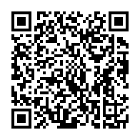
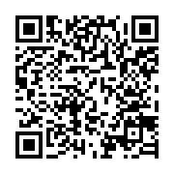
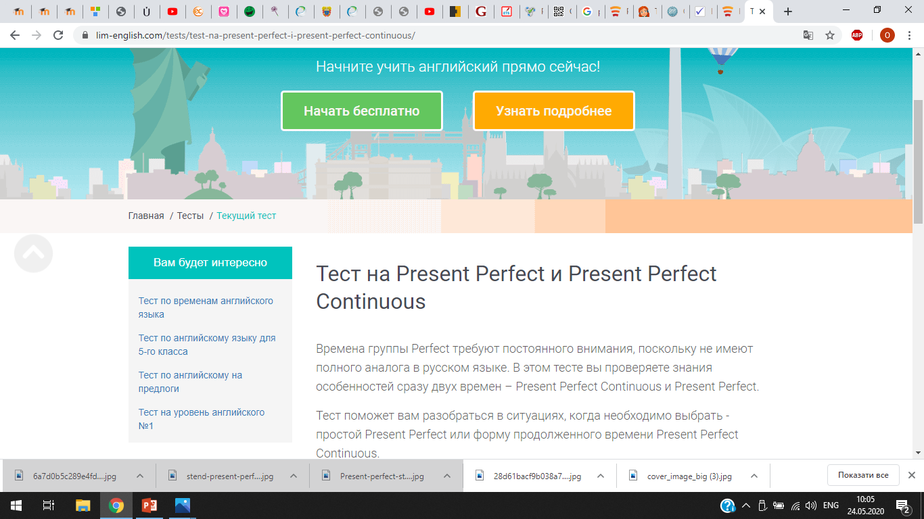
Теперішній доконаний & тривалий доконаний | Present Perfect & Present Perfect Continuous
https://www.youtube.com/watch?v=jzyRa6r83uw&list=PL_zDp5rG6HqsO5Uo5Pq8HOwLIr_BIaRZc&index=11
https://lim-english.com/tests/test-na-present-perfect-i-present-perfect-continuous/
Notes:
13

Slide 14
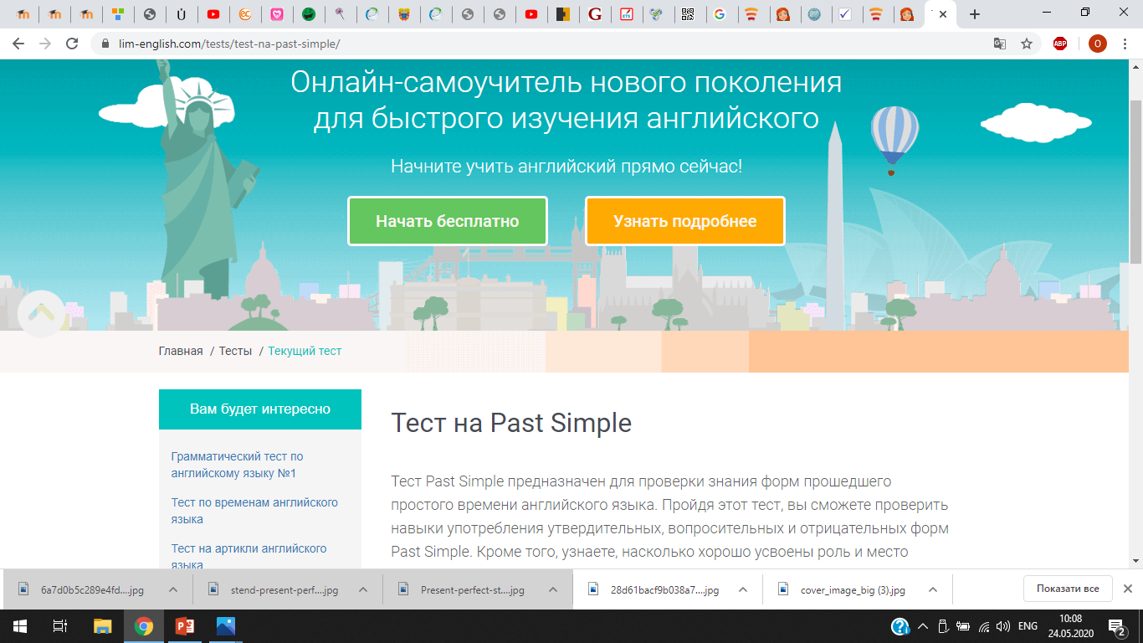
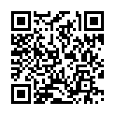
https://lim-english.com/tests/test-na-past-simple/
Notes:
14

Slide 15
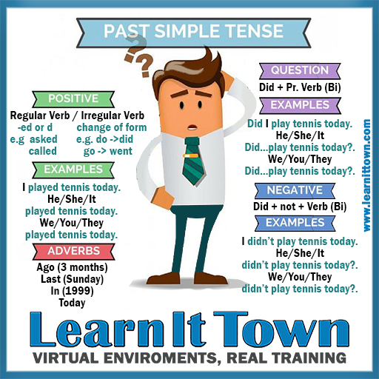
https://englex.ru/past-simple-tense/
Notes:
15

Slide 16
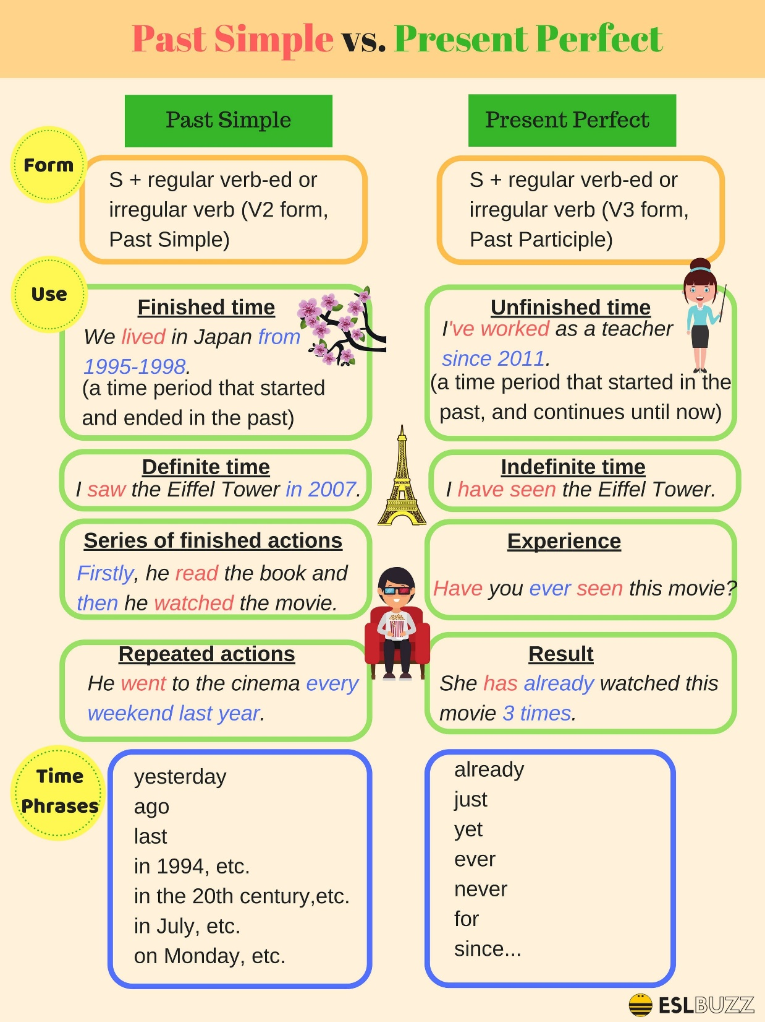
Notes:
16

Slide 17
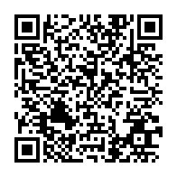
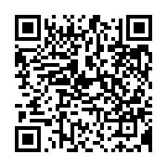
Минулий простий та теперішній доконаний час | Past Simple vs Present Perfect
https://www.youtube.com/watch?v=lXUD5EKArhQ&list=PL_zDp5rG6HqsO5Uo5Pq8HOwLIr_BIaRZc&index=20
https://www.englisch-hilfen.de/en/exercises/tenses/simple_past_present_perfect.htm
Notes:
17

Slide 18
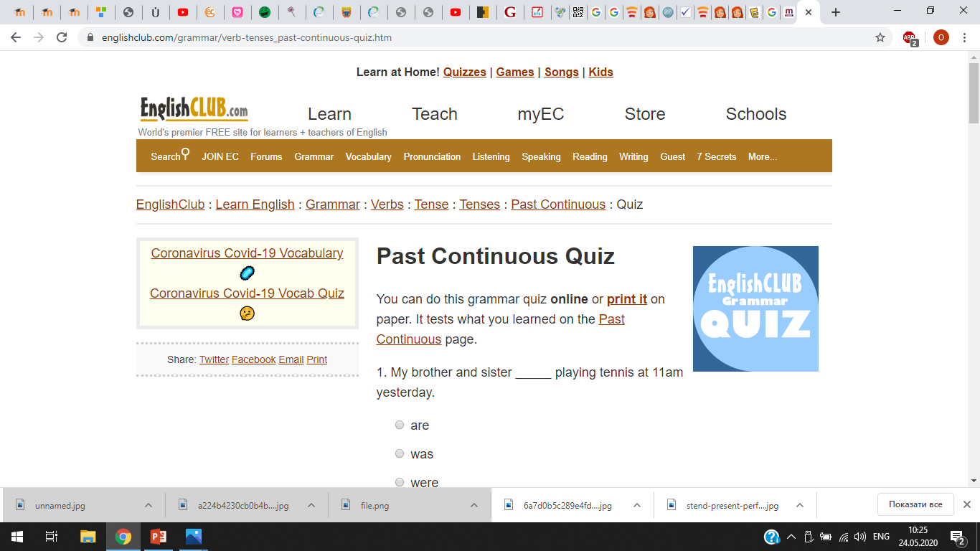
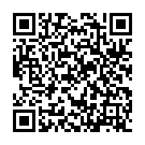
https://www.englishclub.com/grammar/verb-tenses_past-continuous-quiz.htm
Notes:
18

Slide 19
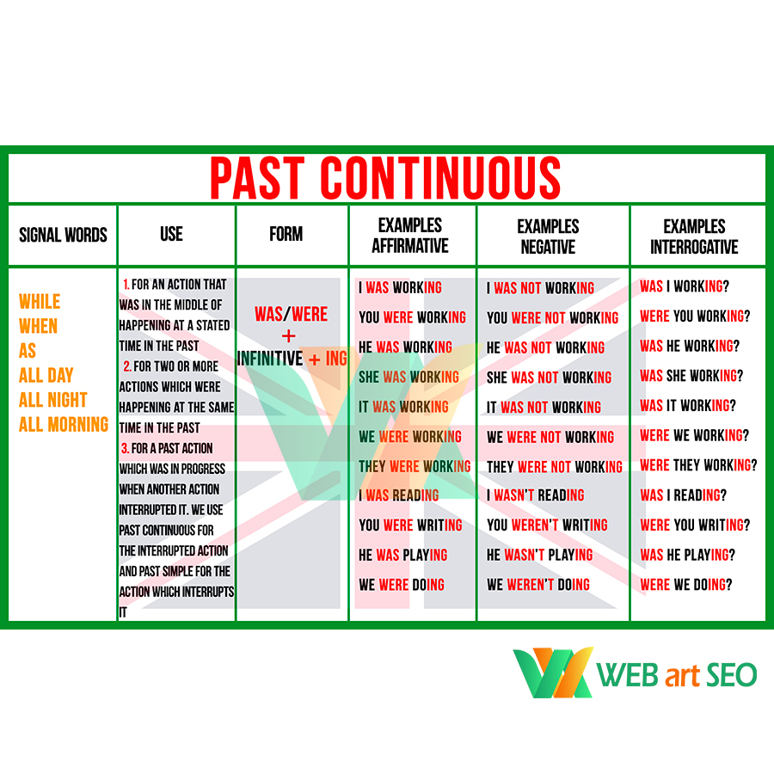
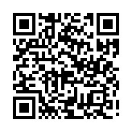
https://myefe.ru/reference/verbs/tenses/past-continuous
Notes:
19

Slide 20
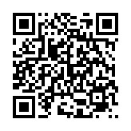
https://www.examenglish.com/grammar/B1_past_perfect.htm
Notes:
20

Slide 21
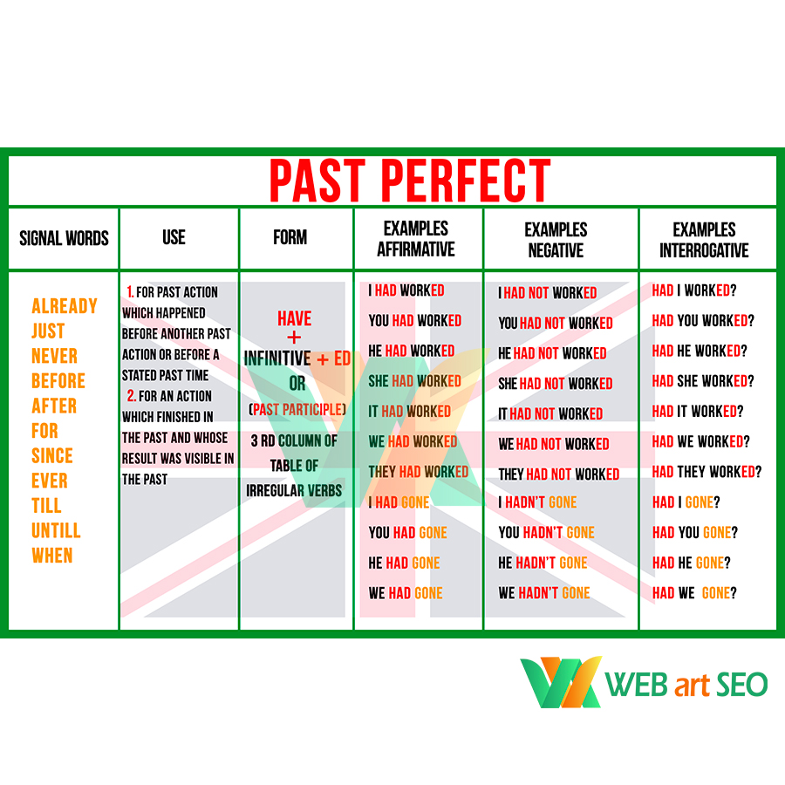
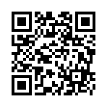
https://englex.ru/past-perfect-tense/
Notes:
21

Slide 22
Notes:
22

Slide 23
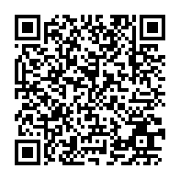
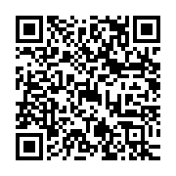
Минулий простий, тривалий, доконаний час | Past Simple, Continuous, Perfect
https://www.youtube.com/watch?v=4wGQYi80ihU&list=PL_zDp5rG6HqsO5Uo5Pq8HOwLIr_BIaRZc&index=21
https://test-english.com/grammar-points/b1/past-simple-past-continuous-past-perfect/
Notes:
23

Slide 24
Notes:
24

Slide 25
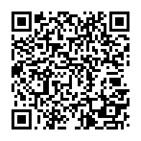
Минулий доконаний vs минулий доконаний тривалий | Past Perfect vs Past Perfect Cont
https://www.youtube.com/watch?v=ZDOyukvsM28&list=PL_zDp5rG6HqsO5Uo5Pq8HOwLIr_BIaRZc&index=22
Notes:
25

Slide 26
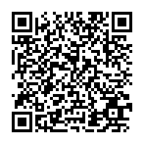
Минулий доконаний vs минулий доконаний тривалий | Past Perfect vs Past Perfect Cont
https://www.youtube.com/watch?v=ZDOyukvsM28&list=PL_zDp5rG6HqsO5Uo5Pq8HOwLIr_BIaRZc&index=22
Використання WOULD & USED TO | Usage of WOULD & USED TO
https://www.youtube.com/watch?v=GyfiZCYqbKQ&list=PL_zDp5rG6HqsO5Uo5Pq8HOwLIr_BIaRZc&index=31
Notes:
26

Slide 27
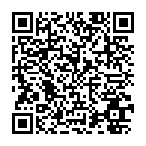
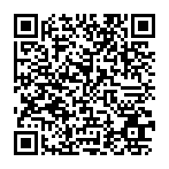
Майбутній простий, тривалий | Future Tenses & will, going to, may, might https://www.youtube.com/watch?v=j-k5DjSi8EY&list=PL_zDp5rG6HqsO5Uo5Pq8HOwLIr_BIaRZc&index=33
Майбутні часи | Future Perfect, Continuous, Perfect Continuous
https://www.youtube.com/watch?v=cTcnxnO5jTk&list=PL_zDp5rG6HqsO5Uo5Pq8HOwLIr_BIaRZc&index=34
Notes:
27

Slide 28
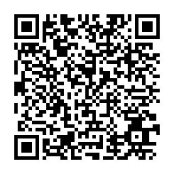
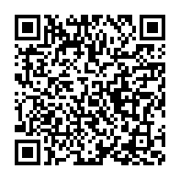
Пасивний стан | Passive Voice
https://www.youtube.com/watch?v=j-k5DjSi8EY&list=PL_zDp5rG6HqsO5Uo5Pq8HOwLIr_BIaRZc&index=33
Безособовий пасивний стан | Impersonal Passive Voice https://www.youtube.com/watch?v=u_95UahvCaI&list=PL_zDp5rG6HqsO5Uo5Pq8HOwLIr_BIaRZc&index=37
Notes:
28

Slide 29
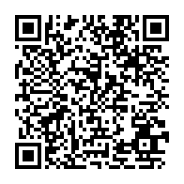
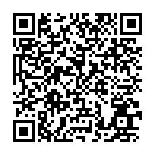
Умовні речення в англійській мові | Conditionals
https://www.youtube.com/watch?v=VHaj-W3UDAA&list=PL_zDp5rG6HqsO5Uo5Pq8HOwLIr_BIaRZc&index=39
Умовний спосіб дієслова | Usage of wish & if only
https://www.youtube.com/watch?v=Cs94mx7Bb0U&list=PL_zDp5rG6HqsO5Uo5Pq8HOwLIr_BIaRZc&index=40
Notes:
29

Slide 30
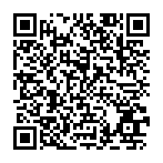
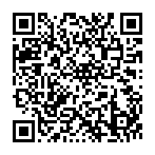
Модальні дієслова поради | Modals of Advice
https://www.youtube.com/watch?v=gInVRYr442c&list=PL_zDp5rG6HqsO5Uo5Pq8HOwLIr_BIaRZc&index=42
Використання модальних дієслів у минулому часі | Modals in the Past
https://www.youtube.com/watch?v=_kDr_68DXrI&list=PL_zDp5rG6HqsO5Uo5Pq8HOwLIr_BIaRZc&index=43
Notes:
30

